Slide 1


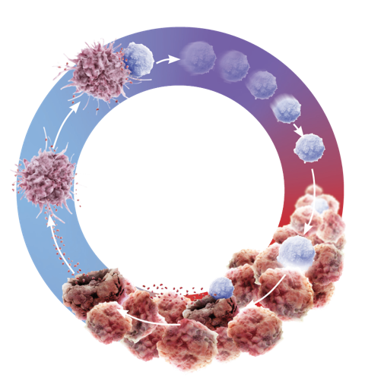

OBNOVENÍ PROTINÁDOROVÉ IMUNITY
POMOCÍ PERSONALIZOVANÉ IMUNOTERAPIE
M-CZ-00001107
PR/ATEZ/1712/0055

Slide 2
Obsah
Imunitní odpověď nádoru
Únik imunitním mechanismům, nádorové imunitní fenotypy
Obnovení protinádorové imunitní odpovědi
Proč dává smysl kombinovat protinádorovou imunoterapii?
Budoucnost protinádorové imunoterapie
M-CZ-00001107

Slide 3
Použité zkratky
ADCC, antibody-dependent cellular cytotoxicity
AhR, aryl hydrocarbon receptor
ALK, anaplastic lymphoma kinase
Ang-2, Angiopoietin-2
APC, antigen-presenting cell
CAR, chimeric antigen receptors
CD, cluster of differentiation
CEA, carcinoembryonic antigen
CIT, cancer immunotherapy
CLL, chronic lymphocytic leukemia
CRC, colorectal cancer
CSF, colony-stimulating factor
CTL, cytotoxic T-lymphocyte
CTLA-4, cytotoxic T-lymphocyte antigen-4
CXCL/CCL, chemokine motif ligands
CXCR4, CXC-chemokine receptor 4
DC, dendritic cell
EGFR, epidermal growth factor receptor
ERK, extracellular signal–regulated kinases
Fc, constant domain fragment
GC, gastric cancer
HER2, human epidermal growth factor receptor 2
IDO, indoleamine 2,3-dioxygenase
IFN, interferon
Ig, immunoglobulin
IHC, immunohistochemistry
IL, interleukin
LC, lung cancer
MAb, monoclonal antibody
MDSC, myeloid-derived suppressor cells
MEK, mitogen-activated protein kinase kinase
MHC, major histocompatibility complex
mTOR, mammalian target of rapamycin
mUC, metastatic urothelial cancer
NHL, Non-Hodgkin's lymphoma
NK, natural killer
NSCLC, non-small cell lung cancer
PD-1, programmed death-1
PD-L1, programmed death-ligand 1
PD-L2, programmed death-ligand 2
M-CZ-00001107

Slide 4
Použité zkratky - pokračování
RCC, renal cell carcinoma
TAM, tumour-associated macrophage
TCB, T cell bispecifics
TCR, T-cell receptor
T-DM1, trastuzumab emtansine
TDB, T cell–dependent bispecific
Teff, effector T cell
Th, T-helper
TIGIT, T-cell Immunoglobulin and ITIM Domain
TIM-3, T-cell immunoglobulin domain and mucin domain-3
TME, tumour microenvironment
TNBC, triple negative breast cancer
TNF, tumour necrosis factor
TNFR, tumour necrosis factor receptor
Treg, regulatory T cell
VEGF, vascular endothelial growth factor
M-CZ-00001107
CZ/TCN/0318/0005

Slide 5
IMUNITNÍ ODPOVĚĎ u nádoru
M-CZ-00001107
CZ/TCN/0318/0005ai

Slide 6
Protinádorová imunitní odpověď
Genetické a buněčné změny nádorových buněk rozpoznány imunitním systémem jako organismu nevlastní buňky:
  Antigeny spojené s tumorem – sdílené antigeny, nadměrně exprimované u nádorového onemocnění.
  Neoantigeny - pro tumor specifické imunogeny vznikající genetickými mutacemi během onkogeneze.
T- lymfocyty namířené proti tumoru schopny usmrcovat nádorové buňky.
Cyklus protinádorové imunity sestává ze 7 na sebe navazujících kroků zajišťujících protinádorovou imunitní odpověď.
Aby protinádorová imunitní odpověď vedla k usmrcení nádorových buněk, musí proběhnout všechny kroky cyklu.
Přerušení cyklu v jakémkoli kroku vede k inhibici aktivity T- buněk a přispívá k tumorigenezi.
1. Lu Y-C, et al. Sem Immunol. 2016; Chen DS, et al. Immunity 2013
M-CZ-00001107
CZ/TCN/0318/0005
Notes:
For an anticancer immune response to lead to effective killing of cancer cells, a series of stepwise events must be initiated and allowed to proceed and expand iteratively, known as the cancer-immunity cycle
References
Lu Y-C, Robbins PF. Sem Immunol. 2016;28(1):22-27
Chen DS & Mellman I. Oncology Meets Immunology: The Cancer-Immunity Cycle. Immunity 2013; 39: 1–10.

Slide 7
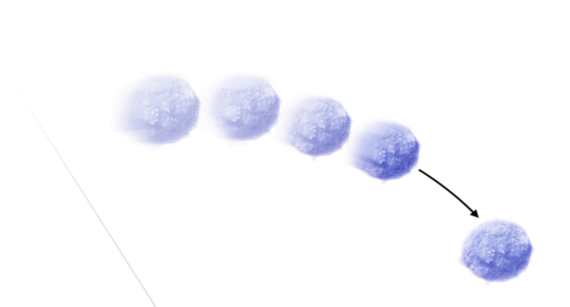
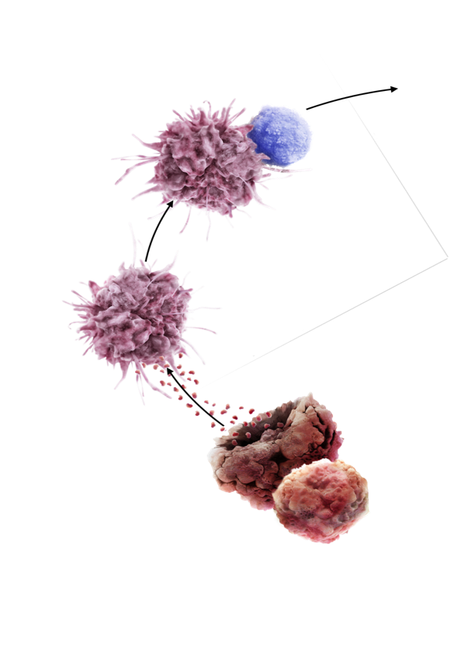
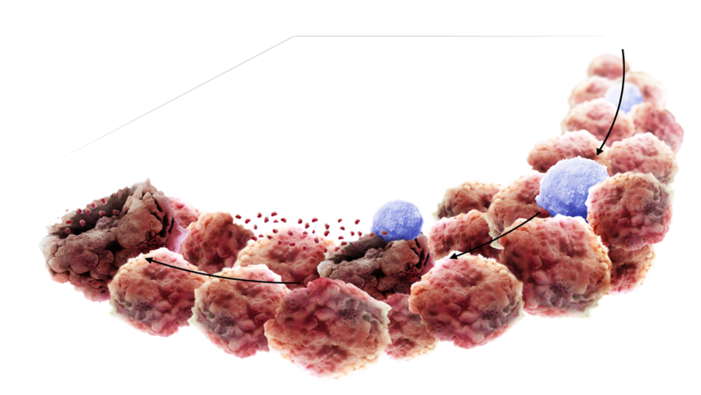
Pro efektivní protinádorovou imunitní odpověď jsou nezbytné 3 klíčové aktivity T-buněk
Pronikání T-lymfocytů
Přístup k tumoru
Aktivovaný T-lymfocyt
Aktivovaný T-lymfocyt
KREVNÍ CÉVY
Tvorba a aktivace T-lymfocytů
Zahájení a šíření protinádorové imunity.
Dendritická buňka
NÁDOROVÉ MIKROPROSTŘEDÍ
LYMFATICKÁ UZLINA
Antigeny
Apoptotická nádorová buňka
Usmrcení zprostředkované T-lymfocyty
Rozpoznání nádorových buněk a jejich usmrcení
Nádorová buňka
Chen DS & Mellman I. 2013
M-CZ-00001107
Notes:
For an anticancer immune response to lead to effective killing of cancer cells, the Cancer Immunity Cycle must be initiated and allowed to proceed.
There are 3 key T-cell activities required:
T-cell generation
T-cell infiltration
T-cell killing of tumor
References
Chen DS & Mellman I. Oncology Meets Immunology: The Cancer-Immunity Cycle. Immunity 2013; 39: 1–10.

Slide 8
Aktivace T-lymfocytů namířených proti nádoru vyžaduje sled několika procesů.
Příprava a aktivace
3
Prezentace antigenu dendritickými buňkami T-lymfocytům - aktivace T-buněk
Aktivace regulována řadou kontrolních bodů protinádorové imunitní odpovědi.
Dendritické buňky a T-buňky
Aktivovaný T-lymfocyt
Prezentace nádorového antigenu
2
Dendritická buňka
Antigeny transportovány do lymfatických uzlin, kde jsou prezentovany T-lymfocytům.
LYMFATICKÁ UZLINA
Dendritické buňky
Antigeny
Apoptotická nádorová buňka
Uvolnění nádorových antigenů
1
Nádorové antigeny uvolňovány během onkogeneze a zachyceny dendritickými buňkami.
Nádorová buňka
Nádorové buňky
Chen DS & Mellman I. 2013
M-CZ-00001107
Notes:
The cancer immunity cycle is initiated by the generation of tumor-directed T cells.
Tumor-specific antigens are released and engulfed and processed by DCs
DCs present the antigens to naïve T cells in the lymph nodes, which activates them
References
Chen DS & Mellman I. Oncology Meets Immunology: The Cancer-Immunity Cycle. Immunity 2013; 39: 1–10.

Slide 9
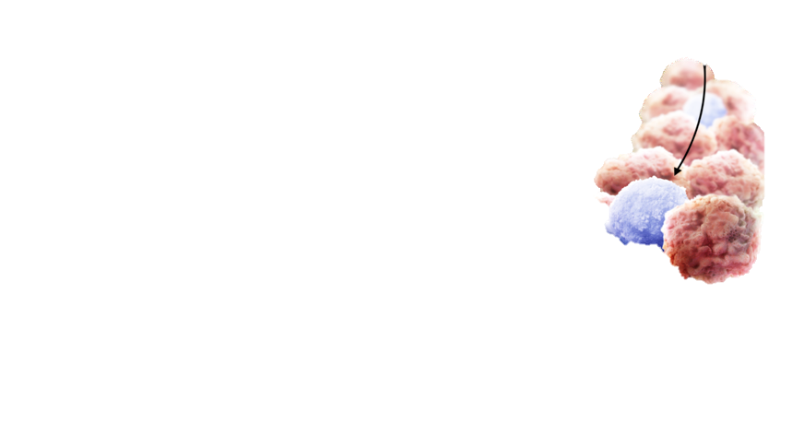
Průnik T-buněk do nádoru závisí na účinné migraci nádorovým stromatem.
4
Transport T-buněk k nádoru
Aktivované T-buňky cestují krevními cévami z lymfatických uzlin do místa nádoru.
Cytotoxické T-lymfocyty
5
Pronikání T-buněk do nádoru
KREVNÍ CÉVY
Aktivovaný T-lymfocyt
Aktivované T-buňky pronikají do nádorového mikroprostředí krevními cévami – proces zahrnuje rolování a řetězení se podél endotelu.
NÁDOROVÉ MIKROPROSTŘEDÍ
Cytotoxické T-lymfocyty, endoteliální buňky
Chen DS & Mellman I. 2013
M-CZ-00001107
Notes:
Activated T cells travel from the lymph node via the vasculature to the tumor.
Once at the tumor site, activated T cells infiltrate the tumor microenvironment.
References
Chen DS & Mellman I. Oncology Meets Immunology: The Cancer-Immunity Cycle. Immunity 2013; 39: 1–10.

Slide 10
Úspěšné rozpoznání nádoru aktivovanými, antigen-specifickými T-buňkami spouští jejich cytotoxickou funkci
NÁDOROVÉ MIKROPROSTŘEDÍ
Rozpoznání nádorových buněk T-buňkami
6
Antigeny
Apoptotická nádorová buňka
Aktivované T-lymfocyty rozpoznávají nádorové buňky - vazba TCR na komplex antigen-MHC-I
Cytotoxické T-lymfocyty, nádorové buňky
Usmrcení nádorových buněk vede k uvolnění dalších antigenů → znovuzahájení cyklu protinádorové imunitní odpovědi.
Nádorová buňka
Imunitní buňky a nádorové buňky
7
Usmrcení nádorových buněk
Chen DS & Mellman I. 2013
M-CZ-00001107
Notes:
Tumor-infiltrating cytotoxic T cells kill the tumor cells, which releases more tumor-specific antigens to perpetuate the cancer immunity cycle.
Tumor-infiltrating cytotoxic T cells bind to cancer cells through T-cell receptor interaction and cognate antigen bound to MHC class I
Cancer cell death results in the release of additional tumor-associated antigens, thereby amplifying the response in subsequent cycles
References
Chen DS & Mellman I. Oncology Meets Immunology: The Cancer-Immunity Cycle. Immunity 2013; 39: 1–10.

Slide 11
Únik imunitnímu dohledu, nádorové imunitní fenotypy
M-CZ-00001107
CZ/TCN/0318/0005ai

Slide 12
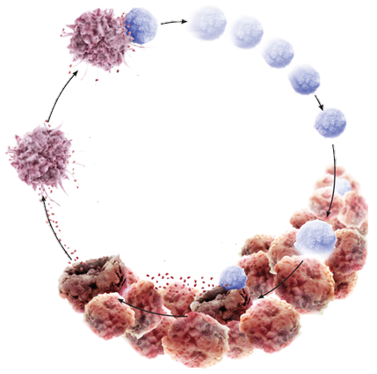
Porucha v cyklu protinádorové imunitní odpovědi vede k úniku nádoru před imunitním dohledem
Únik nádoru z imunitního dohledu je výsledkem přerušení 1 ze 7 kroků cyklu protinádorové odpovědi, následkem je zablokování aktivity T-buněk.
  Zabránění usmrcení nádorových buněk T-lymfocyty ^{1,2}
  Blokáda pronikání T-buněk do nádoru a následného usmrcení nádorových buněk ^{1,2}
  Blokáda tvorby a aktivace T-buněk, jejich pronikání do nádoru a usmrcení nádorových buněk ^{1,2}
Adapted from Chen & Mellman, 2013; 1. Chen & Mellman, 2013; 2. Kim & Chen, 2016
M-CZ-00001107
Notes:
Cancer can grow when the immune system is unable to generate an effective anti-cancer immune response
Tumor immune escape can occur as a result of disruption of any -or several- steps of the cancer-immunity cycle, thus blocking essential T-cell activity
References
Chen DS & Mellman I. Oncology Meets Immunology: The Cancer-Immunity Cycle. Immunity 2013; 39: 1–10.
Kim JM & Chen DS. Immune escape to PD-L1/PD-1 blockade: seven steps to success (or failure). Annals of Oncol 2016; 27:1492–1504.

Slide 13
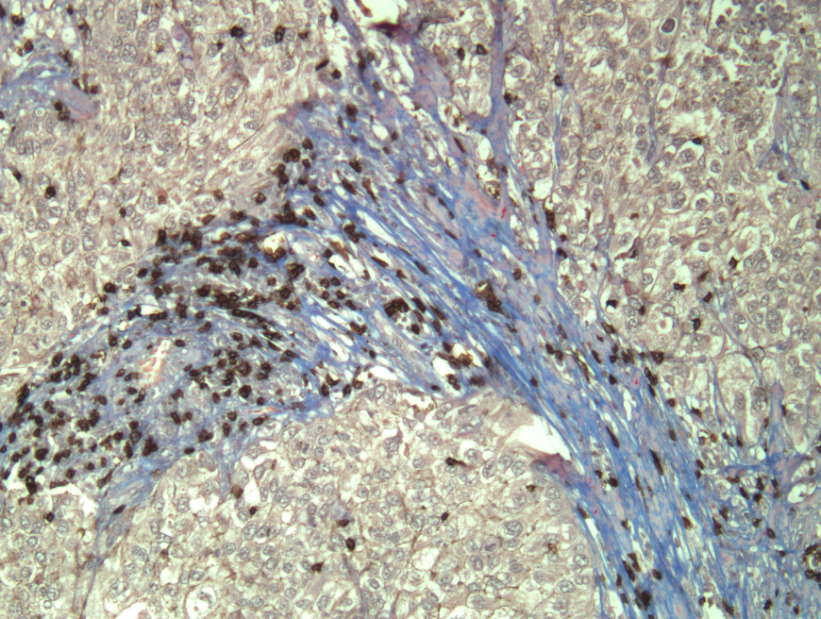
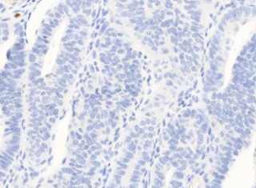
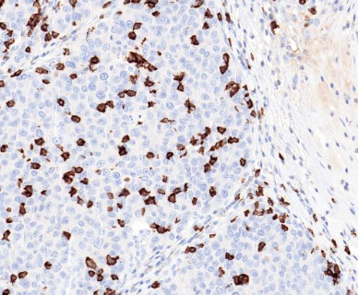
3 imunologické fenotypy nádoru, které mohou způsobit přerušení cyklu protinádorové imunitní odpovědi
Každý fenotyp popisuje přítomnost T-buněk a jejich aktivitu v nádorovém mikroprostředí a je spojen se specifickým únikovým mechanismem nádoru.
Fenotyp „s infiltrací nádorové periferie“
Fenotyp „bez zánětlivé infiltrace“
Nádory s přítomností CD8+ T-buněk pouze v okrajích nádorové masy
Nádory s nízkou /žádnou přítomností CD8+ T-buněk
Fenotyp „se zánětlivou infiltrací“
CD8+ T-buňky přítomny v nádoru
Cancer-immunity cycle adapted from Chen & Mellman, 2013; 1. Chen & Mellman, 2017; 2. Kim & Chen, 2016; 3. Chen & Mellman, 2013.
M-CZ-00001107
Notes:
3 tumour immune phenotypes point to where the cancer-immunity cycle fails.
Each phenotype is associated to underlying immune escape mechanisms that disrupt the cancer immunity cycle, not allowing the generation of anti-cancer immunity
Immune Desert: associated with defects in generating tumour-directed T-cells, therefore disrupting cancer-immunity cycle steps 1-3
Immune Excluded: associated with defects in T-cell infiltration, therefore disrupting the cancer-immunity cycle steps 4-5
Inflamed: associated with defects in T-cell killing, therefore disrupting cancer-immunity cycle steps 6-7
References
Chen DS & Mellman I. Elements of cancer immunity and the cancer–immune set point. Nature 2017; 541:321–330.
Kim JM & Chen DS. Immune escape to PD-L1/PD-1 blockade: seven steps to success (or failure). Annals of Oncol 2016; 27:1492–1504.
Chen DS & Mellman I. Oncology Meets Immunology: The Cancer-Immunity Cycle. Immunity 2013; 39: 1–10.
Herbst RS, Soria J-C, Kowanetz M, et al. Predictive correlates of response to the anti-PD-L1 antibody MPDL3280A in cancer patients. Nature 2014; 515:563–567.
Tumeh PC, Harview CL, Yearley JH, et al. PD-1 blockade induces responses by inhibiting adaptive immune resistance. Nature 2014; 515: 568–571.
Hedge PS, Karanikas V & Evers S. The Where, the When, and the How of Immune Monitoring for Cancer Immunotherapies in the Era of Checkpoint Inhibition. Clin Cancer Res 2016; 22:1865–1874.

Slide 14
Fenotyp bez zánětlivé infiltrace („Immune desert“)
Nedostatek/nepřítomnost CD8+ T-buněk v nádorovém parenchymu nebo stromatu
Defekt v raných fázích cyklu protinádorové imunity (krok 1-3)
Spojen se zhoršenou tvorbou a aktivací T-buněk
Nízká nádorová imunogenicita
(např. snížená mutační nálož, nízká exprese MHC-I )
1
Snížené zrání dendritických buněk
(např. z nádoru odvozené faktory, supresivní imunitní buňky)
2
Nedostatečná aktivace T-buněk
(např. nedostatek kostimulačních interakcí mezi dendritickými buňkami a T-buňkami - OX40 nebo 4-1BB, omezená produkce IL-2, nadměrná exprese CTLA-4)
3
CD8 IHC
Nezánětlivý fenotyp
Pravděpodobně defekt v krocích 1-3 cyklu protinádorové imunitní odpovědi⁴
1. Gajewski, et al. 2013; 2. Herbst, et al. 2014; 3. Hedge, et al. 2016; 4. Kim & Chen, 2016; 5. Chen & Mellman, 2017.
Cancer-immunity cycle adapted from Chen & Mellman, 2013.
M-CZ-00001107
Notes:
Immune desert (non-inflamed tumors with little or no CD8+ T-cell infiltration).
These tumors are likely to have a defect in the early stages of the cancer immunity cycle (steps 1-3).
Escape mechanisms associated with this phenotype include: poor tumor immunogenicity (step 1) (e.g. reduced non-synonymous mutational load, low MHC-I), reduced dendritic cells (DC) maturation (step 2) (e.g. inactivation of damage-associated molecular pattern activity, numerous cancer-derived soluble factors such as IL-10, MCSF, VEGF, TGF-B, IDO and prostaglandins, or suppressive immune cells including T-regs and MDSCs), and suboptimal T-cell activation (step 3) (e.g. lack of costimulatory interactions between DCs and T-cells, such as OX40L:OX40, GITRL:GITR or 4-1BBL:4-1BB, limited production of IL-2 or overexpression of CTLA-4)
References
Gajewski TF, Schreiber H & Fu Y-X. Innate and adaptive immune cells in the tumor microenvironment. Nature Immunol 2013; 14:1014–1022.
Herbst RS, Soria J-C, Kowanetz M, et al. Predictive correlates of response to the anti-PD-L1 antibody MPDL3280A in cancer patients. Nature 2014; 515:563–567.
Hedge PS, Karanikas V & Evers S. The Where, the When, and the How of Immune Monitoring for Cancer Immunotherapies in the Era of Checkpoint Inhibition. Clin Cancer Res 2016; 22:1865–1874.
Kim JM & Chen DS. Immune escape to PD-L1/PD-1 blockade: seven steps to success (or failure). Annals of Oncol 2016; 27:1492–1504.
Chen DS & Mellman I. Elements of cancer immunity and the cancer–immune set point. Nature 2017; 541:321–330.
Motz GT, Coukos G. Deciphering and reversing tumor immune suppression. Immunity 2013; 39:61–73.
Pinzon-Charry A, Maxwell T, Lopez JA. Dendritic cell dysfunction in cancer: a mechanism for immunosuppression. Immunol Cell Biol 2005; 83:451–461.
Hwang SL, Chung NP, Chan JK & Lin CL. Indoleamine 2,3-dioxygenase (IDO) is essential for dendritic cell activation and chemotactic responsiveness to chemokines. Cell Res 2005; 15:167–175.
Novitskiy SV, Ryzhov S, Zaynagetdinov R, et al. Adenosine receptors in regulation of dendritic cell differentiation and function. Blood 2008; 112:1822–1831.
Chen L & Flies DB. Molecular mechanisms of T cell co-stimulation and co-inhibition. Nat Rev Immunol 2013; 13:227–242.
Gimmi CD, Freeman GJ, Gribben JG, et al. Human T-cell clonal anergy is induced by antigen presentation in the absence of B7 costimulation. Proc Natl Acad Sci USA 1993; 90:6586–6590.
D’Souza WN & Lefrancois L. IL-2 is not required for the initiation of CD8 T cell cycling but sustains expansion. J Immunol 2003; 171:5727–5735.
Williams MA, Tyznik AJ, Bevan MJ. Interleukin-2 signals during priming are required for secondary expansion of CD8+ memory T cells. Nature 2006; 441:890–893.
Chen DS & Mellman I. Oncology Meets Immunology: The Cancer-Immunity Cycle. Immunity 2013; 39: 1–10.

Slide 15
Fenotyp s infiltrací nádorové periferie („Immune excluded“)
Hromadění CD8+ T-buněk v periferních částech nádorové masy
První 3 kroky cyklu úspěšné, defekt na úrovni pronikání T-buněk do nádoru (krok 4-5)
Spojen se zhoršeným transportem T-buněk k nádoru a jejich pronikáním do nádoru
4
Zhoršený transport T-buněk k nádoru⁵
(např. zvýšená hladina VEGF)
5
Defekt na úrovni stromální bariéry⁵
(extracelulární matrix tvořená fibloblasty asociovanými s nádorem nebo CXCL12)
CD8 IHC
Nezánětlivý fenotyp
Pravděpodobný defekt v krocích 4–5 cyklu protinádorové imunitní odpovědi⁵
1. Salmon, et al. 2012; 2. Herbst, et al. 2014; 3. Joyce & Fearon, 2015; 4. Hedge et al, 2016; 5. Kim & Chen, 2016; 6. Chen & Mellman, 2017.
Cancer-immunity cycle adapted from Chen & Mellman, 2013.
M-CZ-00001107
Notes:
Immune excluded (non-inflamed tumors with presence of CD8+ T-cells that resides solely around the outer edge of the tumor cell mass).
In these tumors the first stages of T-cell priming and activation (step 1-3) of the anticancer immune response are successful; however active escape mechanisms prevent T-cells entering the tumor.
Escape mechanisms in these tumors are related to impaired T-cell trafficking and infiltration (steps 4-5) (e.g. low levels of CXCR3 ligands or increased levels of VEGF) or stroma-dependent exclusion (e,g. extracellular matrix produced by cancer associated fibroblasts or CXCL12, also produced by CAFs)
References
Salmon H, Franciszkiewicz K, Damotte D, et al. Matrix architecture defines the preferential localization and migration of T cells into the stroma of human lung tumors. J Clin Invest 2012; 122:899–910.
Herbst RS, Soria J-C, Kowanetz M, et al. Predictive correlates of response to the anti-PD-L1 antibody MPDL3280A in cancer patients. Nature 2014; 515:563–567.
Joyce JA & Fearon DT. T cell exclusion, immune privilege, and the tumor microenvironment. Science 2015; 348:74–80.
Hedge PS, Karanikas V & Evers S. The Where, the When, and the How of Immune Monitoring for Cancer Immunotherapies in the Era of Checkpoint Inhibition. Clin Cancer Res 2016; 22:1865–1874.
Kim JM & Chen DS. Immune escape to PD-L1/PD-1 blockade: seven steps to success (or failure). Annals of Oncol 2016; 27:1492–1504.
Chen DS & Mellman I. Elements of cancer immunity and the cancer–immune set point. Nature 2017; 541:321–330.
Mikucki ME, Fisher DT, Matsuzaki J et al. Non-redundant requirement for CXCR3 signalling during tumoricidal T-cell trafficking across tumour vascular checkpoints. Nat Commun 2015; 6: 7458–.
Proost P, Mortier A, Loos T et al. Proteolytic processing of CXCL11 by CD13/aminopeptidase N impairs CXCR3 and CXCR7 binding and signaling and reduces lymphocyte and endothelial cell migration. Blood 2007; 110: 37–44.
Loos T, Mortier A, Gouwy M et al. Citrullination of CXCL10 and CXCL11 by peptidylarginine deiminase: a naturally occurring posttranslational modification of chemokines and new dimension of immunoregulation. Blood 2008; 112: 2648–2656.
Zhang L, Conejo-Garcia JR, Katsaros D et al. Intratumoral T cells, recurrence, and survival in epithelial ovarian cancer. N Engl J Med 2003; 348: 203–213.
Feig C, Jones JO, Kraman M et al. Targeting CXCL12 from FAP-expressing carcinoma-associated fibroblasts synergizes with anti-PD-L1 immunotherapy in pancreatic cancer. Proc Natl Acad Sci USA 2013; 110: 20212–20217.
Loeffler M, Kruger JA, Niethammer AG, Reisfeld RA. Targeting tumor-associated fibroblasts improves cancer chemotherapy by increasing intratumoral drug uptake. J Clin Invest 2006; 116: 1955–1962.
Lo A, Wang LC, Scholler J et al. Tumor-promoting desmoplasia is disrupted by depleting FAP-expressing stromal cells. Cancer Res 2015; 75: 2800–2810.
Chen DS & Mellman I. Oncology Meets Immunology: The Cancer-Immunity Cycle. Immunity 2013; 39: 1–10.

Slide 16
Fenotyp se zánětlivou infiltrací („Inflamed phenotype“)
Hromadění CD8+ T-buněk uvnitř tumoru
Zastavení již exitující protinádorové imunitní odpovědi
Spojen se zhoršeným rozpoznáváním a usmrcením nádorových buněk T-buňkami
Snížené rozpoznávání nádorových buněk imunitními buňkami
(např. down-regulace, ztráta/změna proteinu MHC-I )
6
7
Snížená výkonná funkce T- lymfocytů
(např. další kontrolní bod cyklu jako je LAG-3, TIGIT nebo TIM-3; imunosupresivní buňky –s nádorem asociované makrofágy, Treg).
CD8 IHC
Zánětlivý fenotyp
Pravděpodobný defekt v krocích 6–7 cyklu protinádorové imunitní odpovědi⁸
1. Spranger, et al. 2013; 2. Tumeh, et al. 2014; 3. Herbst, et al. 2014; 4. Fehrenbacher, et al, 2016; 5. Rosenberg, et al. 2016; 6. McDermott, et al, 2016;
7. Chen & Mellman, 2017; 8. Kim & Chen 2016. Cancer-immunity cycle adapted from Chen & Mellman 2013.
M-CZ-00001107
CZ/TCN/0318/0005
Notes:
Inflamed tumors (presence of intra-tumoral CD8+ T-cell infiltrate)
The successful passage through the early stages of T-cell priming and activation (steps 1-3) and infiltration of T cells into tumors (steps 4-5) is a prerequisite for an inflamed tumor phenotype.
Escape mechanisms that target the tumor cell recognition (step 6) and killing of cancer cells (step 7) are hypothesized to apply to inflamed tumors. These include: reduced recognition by immune cells (step 6) (e.g. down-regulation, loss or alteration of the MHC-I protein), additive checkpoints (step 7) (e.g. LAG-3, TIGIT or TIM-3) or immunosuppressive cells (step 7) (e.g tumor-associated macrophages, MDSCs or Tregs).
References
Spranger S, Spaapen RM, Zha Y, et al. Up-regulation of PD-L1, IDO, and Tregs in the melanoma tumor microenvironment is driven by CD8+ T cells. Sci Transl Med 2013 5: 200ra116.
Tumeh PC, Harview CL, Yearley JH, et al. PD-1 blockade induces responses by inhibiting adaptive immune resistance. Nature 2014; 515: 568–571.
Herbst RS, Soria J-C, Kowanetz M, et al. Predictive correlates of response to the anti-PD-L1 antibody MPDL3280A in cancer patients. Nature 2014; 515:563–567.
Fehrenbacher L, Spira A, Ballinger M, et al. Atezolizumab versus docetaxel for patients with previously treated non-small-cell lung cancer (POPLAR): a multicentre, open-label, phase 2 randomised controlled trial. Lancet 2016; 387: 1837–1846.
Rosenberg JE, Hoffman-Censits J, Powles T, et al. Atezolizumab in patients with locally advanced and metastatic urothelial carcinoma who have progressed following treatment with platinum-based chemotherapy: a single-arm, multicentre, phase 2 trial. Lancet 2016; 387: 1909–1920.
McDermott DF, Sosman JA, Sznol M, et al. Atezolizumab, an anti-programmed death-ligand 1 antibody, in metastatic renal cell carcinoma: long-term safety, clinical activity, and immune correlates from a phase Ia study. J Clin Oncol 2016; 34: 833–842.
Chen DS & Mellman I. Elements of cancer immunity and the cancer–immune set point. Nature 2017; 541:321–330.
Kim JM & Chen DS. Immune escape to PD-L1/PD-1 blockade: seven steps to success (or failure). Annals of Oncol 2016; 27:1492–1504.
Taube JM, Klein A, Brahmer JR, et al. Association of PD-1, PD-1 ligands, and other features of the tumor immune microenvironment with response to anti-PD-1 therapy. Clin Cancer Res 2014; 20: 5064–5074.
Powles T, Eder JP, Fine GD, et al. MPDL3280A (anti-PD-L1) treatment leads to clinical activity in metastatic bladder cancer. Nature 2014; 515: 558–563.
Garon EB, Rizvi NA, Hui R, et al. Pembrolizumab for the Treatment of Non–Small-Cell Lung Cancer. N Engl J Med 2015; 372: 2018–2028.
Hicklin DJ, Marincola FM, Ferrone S. HLA class I antigen downregulation in human cancers: T-cell immunotherapy revives an old story. Mol Med Today 1999; 5: 178–186.
Seliger B. The link between MHC class I abnormalities of tumors, oncogenes, tumor suppressor genes, and transcription factors. J Immunotoxicol 2014; 11: 308–310.
Shukla SA, Rooney MS, Rajasagi M et al. Comprehensive analysis of cancer-associated somatic mutations in class I HLA genes. Nat Biotechnol 2015; 33: 1152–1158.
Pardoll DM. The blockade of immune checkpoints in cancer immunotherapy. Nat Rev Cancer 2012; 12: 252–264.
Johnston RJ, Comps-Agrar L, Hackney J et al. The immunoreceptor TIGIT regulates antitumor and antiviral CD8(+) T cell effector function. Cancer Cell 2014; 26: 923–937.
Jin HT, Anderson AC, Tan WG et al. Cooperation of Tim-3 and PD-1 in CD8 T-cell exhaustion during chronic viral infection. Proc Natl Acad Sci USA 2010; 107: 14733–14738.
Wherry EJ, Ha SJ, Kaech SM et al. Molecular signature of CD8+ T cell exhaustion during chronic viral infection. Immunity 2007; 27: 670–684.
Quatromoni JG & Eruslanov E. Tumor-associated macrophages: function, phenotype, and link to prognosis in human lung cancer. Am J Transl Res 2012; 4: 376–389.
Zhang QW, Liu L, Gong CY et al. Prognostic significance of tumor-associated macrophages in solid tumor: a meta-analysis of the literature. PLoS ONE 2012; 7: e50946.
Bates GJ, Fox SB, Han C et al. Quantification of regulatory T cells enables the identification of high-risk breast cancer patients and those at risk of late relapse. J Clin Oncol 2006; 24: 5373–5380.
Curiel TJ, Coukos G, Zou L et al. Specific recruitment of regulatory T cells in ovarian carcinoma fosters immune privilege and predicts reduced survival. Nat Med 2004; 10: 942–949.
Petersen RP, Campa MJ, Sperlazza J et al. Tumor infiltrating Foxp3+ regulatory T-cells are associated with recurrence in pathologic stage I NSCLC patients. Cancer 2006; 107: 2866–2872.
Gao Q, Qiu SJ, Fan J et al. Intratumoral balance of regulatory and cytotoxic T cells is associated with prognosis of hepatocellular carcinoma after resection. J Clin Oncol 2007; 25: 2586–2593.
Li X, Kostareli E, Suffner J et al. Efficient Treg depletion induces T-cell infiltration and rejection of large tumors. Eur J Immunol 2010; 40: 3325–3335.

Slide 17
Obnovení protinádorové imunitní odpovědi
M-CZ-00001107
CZ/TCN/0318/0005ai

Slide 18
Využití imunologického profilování v léčbě pacientů
Každý imunitní fenotyp vyžaduje specifickou aktivitu T-buněk k obnovení protinádorové imunitní odpovědi
„se zánětlivou infiltrací“
„s infiltrací na periferii nádoru“
„bez zánětlivé infiltrace“
Základní aktivita T-buněk
USMRTIT
nádor
PRONIKNOUT
Do nádoru
TVORBA
Aktivních T-buněk namířených proti nádoru
Chen & Mellman, 2013; Hedge, et al. 2016. Kim & Chen, 2016; 3. Chen & Mellman, 2017.
M-CZ-00001107
Notes:
The three phenotypes can help characterize a patient’s immune status and the critical point at which cancer immunity fails.
Each immune phenotype requires specific, essential T-cell activity to reinitiate the antitumor immune response
For Immune Desert, the goal is to: Generate active tumor-directed T cells
For Immune Excluded, the goal is to: Infiltrate the tumor
For Inflamed, the goal is to: Kill the tumor
References
Chen DS & Mellman I. Oncology Meets Immunology: The Cancer-Immunity Cycle. Immunity 2013; 39: 1–10.
Kim JM & Chen DS. Immune escape to PD-L1/PD-1 blockade: seven steps to success (or failure). Annals of Oncol 2016; 27:1492–1504.
Hedge PS, Karanikas V & Evers S. The Where, the When, and the How of Immune Monitoring for Cancer Immunotherapies in the Era of Checkpoint Inhibition. Clin Cancer Res 2016; 22:1865–1874.
Chen DS & Mellman I. Elements of cancer immunity and the cancer–immune set point. Nature 2017; 541:321–330.

Slide 19
„Imunofenotypové kontinuum - vzájemné prolínání jednotlivých imunofenotypů
Fenotyp se zánětlivou infiltrací
Fenotyp se zánětlivou infiltrací na periferii nádoru
Fenotyp bez zánětlivé infiltrace
„Uvězněná“ existující imunita
Porucha migrace T-buněk
Neexistující imunita
Nízká exprese MHC I
Mutační nálož
TIL
CD8 T-buňky/IFNγ
PD-L1 & kontrolní body
Angiogeneze
Reaktivní stroma
Prostate
Ovarian
Pancreatic
Gastric
Colorectal
TNBC
RCC
Bladder
Lung
Melanoma
Hedge, et al. 2016
M-CZ-00001107
Notes:
Inflamed tumors are characterized by the presence of tumor-infiltrating lymphocytes (TIL), high density of IFNγ-producing CD8⁺ T cells, expression of PD-L1 in tumor-infiltrating immune cells, possible genomic instability, and the presence of a preexisting antitumor immune response.
In contrast, non-inflamed tumors are immunologically ignorant and are poorly infiltrated by lymphocytes, rarely express PD-L1, and at the antipodal end of the tumor immunity continuum, are characterized by highly proliferating tumors with low mutational burden and low expression of antigen presentation machinery markers including MHC class I
References
Hedge PS, Karanikas V & Evers S. The Where, the When, and the How of Immune Monitoring for Cancer Immunotherapies in the Era of Checkpoint Inhibition. Clin Cancer Res 2016; 22:1865–1874.

Slide 20
Vývoj účinné klinické terapie vyžaduje pochopení imunobiologie nádoru
  Monoterapie - dostačující pro léčbu některých typů nádorů (např. fenotypu se zánětlivou infiltrací – obvykle dobře reaguje na inhibici 1 kontrolního bodu)
  V některých případech je vhodnější kombinace více možností s cílem dosáhnout fenotypu se zánětlivou infiltrací
Např. Atezolizumab
Cancer-immunity cycle adapted from Chen & Mellman, 2013.
Chen & Mellman, 2013; Hedge, et al. 2016. Kim & Chen, 2016; Chen & Mellman, 2017.
M-CZ-00001107
Notes:
Roche/Genentech has examined different tumour types to better understand what proportion of tumours fall into each immune phenotype.
Consideration across these various types of patient profiles can help explain clinical findings and inform development strategies.
References
Chen DS & Mellman I. Oncology Meets Immunology: The Cancer-Immunity Cycle. Immunity 2013; 39: 1–10.
Kim JM & Chen DS. Immune escape to PD-L1/PD-1 blockade: seven steps to success (or failure). Annals of Oncol 2016; 27:1492–1504.
Hedge PS, Karanikas V & Evers S. The Where, the When, and the How of Immune Monitoring for Cancer Immunotherapies in the Era of Checkpoint Inhibition. Clin Cancer Res 2016; 22:1865–1874.
Chen DS & Mellman I. Elements of cancer immunity and the cancer–immune set point. Nature 2017; 541:321–330.

Slide 21
Klíčové strategie obnovení protinádorové imunitní odpovědi podle typu fenotypu
„se zánětlivou infiltrací v nádorové periferii“
  Migrace T-lymfocytů k nádoru
„bez zánětlivé infiltrace“
  Překonání stromální bariéry
  Tvorba/uvolnění antigenů
  Přesměrování T-lymfocytů a zabíjení nádorových buněk
  Zvýšení prezentace antigenu a aktivace T-buněk
  Přesměrování T-lymfocytů a zabíjení nádorových buněk
„se zánětlivou infiltrací“
  Zesílení funkce T-lymfocytů
  Přesměrování T-lymfocytů a zabíjení nádorových buněk
Cancer-immunity cycle adapted from Chen & Mellman, 2013.
Chen & Mellman, 2013; Hedge, et al. 2016. Kim & Chen, 2016; Chen & Mellman, 2017.
M-CZ-00001107
Notes:
Key strategies to reinitiate the anti-tumour immune response according to each phenotype
For Immune Desert, key strategies for generating tumor-directed t-cells are
Generate/release antigens
Enhance antigen presentation and T cell priming
Redirect and engage T cells
For Immune Excluded, key strategies for enhancing T-cell infiltration into the tumor are:
Recruit T cells to the tumor
Address the stromal barrier
Redirect and engage T cells
For Inflamed, key strategies to enhance T-cell killilng the tumor are:
Ivigorate T cells
Redirect and engage T cells
References
Chen DS & Mellman I. Oncology Meets Immunology: The Cancer-Immunity Cycle. Immunity 2013; 39: 1–10.
Kim JM & Chen DS. Immune escape to PD-L1/PD-1 blockade: seven steps to success (or failure). Annals of Oncol 2016; 27:1492–1504.
Hedge PS, Karanikas V & Evers S. The Where, the When, and the How of Immune Monitoring for Cancer Immunotherapies in the Era of Checkpoint Inhibition. Clin Cancer Res 2016; 22:1865–1874.
Chen DS & Mellman I. Elements of cancer immunity and the cancer–immune set point. Nature 2017; 541:321–330.

Slide 22
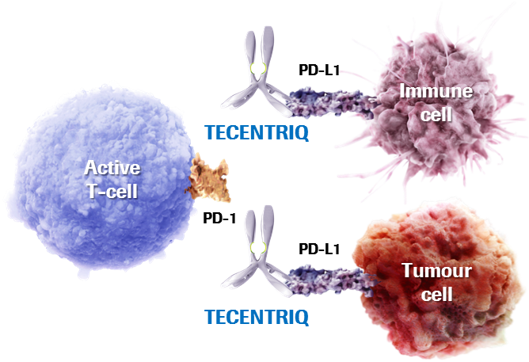
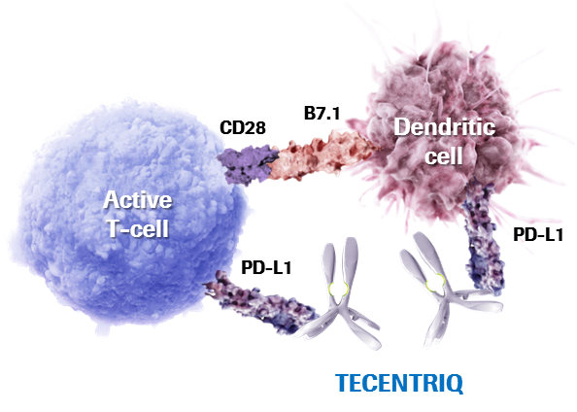
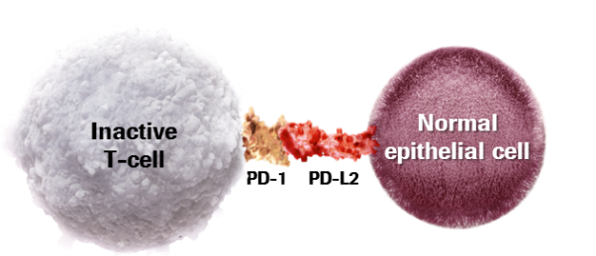
Atezolizumab: základ pro nádorovou imunoterapii a kombinační terapii
Nádorové mikroprostředí
Lymfatická uzlina
Normální tkáň
Přímý účinek: cílí na PD-L1 na nádorových a tumor-infiltrujících imunitních buňkách - obnovení aktivity T-buněk
Doplňující: duální blokáda PD-1 a B7.1 – zesílení funkce T-lymfocytů a zabíjení nádorových buněk (cestou PD-1) a zvýšení aktivace T-lymfocytů v lymfatických uzlinách (cestu B7.1)
Selektivní: šetří dráhu PD-L2/PD-1 – minimalizace autoimunitní reakce v normální tkáni
Chen DS, et al. Clin Cancer Res 2012; Herbst RS, et al. Nature 2014; Powles T, et al. Nature 2014; Park JJ, et al. Blood 2010; Paterson AM, et al. J Immunol 2011; Yang J, et al. J Immunol 2011; Latchman Y. et al. Nat Immunol 2001; Brown JA, et al. J Immunol 2003; Matsumoto K, et al. Biochem Biophys Res Commun 2008; Akbari O, et al. Mucosal Immunol 2010; Schmid et al. J Clin Oncol 2016 (abstr 11506).
M-CZ-00001107
Notes:
Atezolizumab directly targets PD-L1 to restore anti-cancer immunity
Direct: Targets PD-L1 on tumour cells and tumour-infiltrating immune cells to reactivate T cells
Complete: Provides dual blockade of PD-1 and B7.1, which can reinvigorate suppressed T cells to kill cancer cells (via PD-1) and can enhance T-cell priming in the lymph node (via B7.1)
Selective: Spares PD-L2/PD-1 interactions, helping to minimise autoimmune reactions in normal tissue
References
Chen DS, Irving BA & Hodi FS. Molecular pathways: next-generation immunotherapy—inhibiting programmed death-ligand 1 and programmed death-1. Clinical cancer research 2012; 18: 6580-6587
Herbst RS, Soria J-C, Kowanetz M, et al. Predictive correlates of response to the anti-PD-L1 antibody MPDL3280A in cancer patients. Nature 2014; 515:563–567.
Powles T, Eder JP, Fine GD, et al. MPDL3280A (anti-PD-L1) treatment leads to clinical activity in metastatic bladder cancer. Nature 2014; 515: 558–563.
Paterson AM, Brown KE, Keir ME, et al. The Programmed Death-1 Ligand 1:B7-1 Pathway Restrains Diabetogenic Effector T Cells In Vivo. J Immunol 2011; 187: 1097-1105
Latchman Y, Wood CR, Chernova T, et al. PD-L2 is a second ligand for PD-1 and inhibits T cell activation. Nature Immunol 2001; 2: 261–268.
Akbari O, Stock P, Singh AK, et al. PD-L1 and PD-L2 modulate airway inflammation and iNKT-cell-dependent airway hyperreactivity in opposing directions. Mucosal Immunology 2010; 3: 81–91.
Brown JA, Dorfman DM, F-R Ma, et al. Blockade of Programmed Death-1 Ligands on Dendritic Cells Enhances T Cell Activation and Cytokine Production. J Immunol 2003; 170: 1257–1266.
Matsumoto K, Fukuyama S, Eguchi-Tsuda M, et al. B7-DC induced by IL-13 works as a feedback regulator in the effector phase of allergic asthma. Biochem and Biophys Res Comms 2008; 365: 170–175

Slide 23
CIT program – navržen k obnovení protinádorové imunity na základě nádorové biologie
„IMMUNE EXCLUDED“
„IMMUNE EXCLUDED“
Léčebné strategie
Tvorba/uvolnění antigenů
Perzonalizovaná protinádorová vakcína
Vakcíny*
Onkolytické viry*
CAR-T*
Epigenetické modifikátory (HDACi,* EZH2i*, DNMTi*)
Chemoterapie*
Radioterapie*
Cílená terapie: anti-HER2, BRAFi, EGFR-TKI, ALKi, PARPi*, anti-CD20
Zvýšení prezentace antigenu a aktivace T-buněk
Anti-CD40
Anti-CD27*
Přesměrování T-lymfocytů a zabíjení nádorových buněk
bispecifické T-lymfocyty (CEA-CD3 TCB, CD20-CD3 TCB, CD3-CD20 TDB)
Léčebné strategie
Migrace T-lymfocytů do nádoru
Anti-VEGF
Anti-CXCR4*
Překonání stromální bariéry
Anti-stromal agent
Přesměrování T-lymfocytů a zabíjení nádorových buněk
T-buněčné bispecifické molekuly (CEA-CD3 TCB, CD20-CD3 TCB, CD3-CD20 TDB)
Tvorba, aktivace T-lymfocytů namířených proti nádoru Pronikání do nádoru Zabít nádorové bunky
„INFLAMED“
Léčebné strategie
Zesílení aktivity T-buněk
Anti-PD-L1
MEKi
IDOi
Anti-OX40
Anti-FAP-IL2v
Přesměrování T-lymfocytů a zabíjení nádorových buněk
T -buněčné bispecifické molekuly (CEA-CD3 TCB, CD20-CD3 TCB, CD3-CD20 TDB)
Anti-CEA-IL2v
Anti-CSF1R
Anti-TIGIT
IDOi*
Anti-A2A*
Anti-CD38*
Clinical collaborations.
Mapping of approaches to phenotypes based on current lead hypotheses. Does not preclude activity in other phenotypes.
Adapted from Chen & Mellman, 2013; Hedge, et al. 2016; Kim & Mellman, 2016.
M-CZ-00001107
Notes:
References
Chen DS & Mellman I. Oncology Meets Immunology: The Cancer-Immunity Cycle. Immunity 2013; 39: 1–10.
Kim JM & Chen DS. Immune escape to PD-L1/PD-1 blockade: seven steps to success (or failure). Annals of Oncol 2016; 27:1492–1504.
Hedge PS, Karanikas V & Evers S. The Where, the When, and the How of Immune Monitoring for Cancer Immunotherapies in the Era of Checkpoint Inhibition. Clin Cancer Res 2016; 22:1865–1874.
Chen DS & Mellman I. Elements of cancer immunity and the cancer–immune set point. Nature 2017; 541:321–330.

Slide 24
Budoucnost v protinádorové imunoterapii
M-CZ-00001107
CZ/TCN/0318/0005ai

Slide 25
„Nastavení nádorové imunity“ (vlastní imunologický status) – rovnováha mezi inhibičními a stimulačními faktory
Imunologický status je hranice, která musí být překonána pro vyvolání efektivní nádorové imunity
Mnohočetné faktory přispívají k nastavení nádorové imunity:
  Nádorová imunogenicita
  Schopnost imunitní systému jedince reagovat
Překonání „nastavení“ je nezbytné pro vyvolání efektivní nádorové imunity jedince
  Např. pacient s nízkým prahem snáze tvoří protinádorovou imunitní odpověď ve srovnání s jedincem s vysokým prahem
Populace
Inhibiční faktory
Stimulační
faktory
Tolerance
Suprese
Hranice
Imunita
Zánět
Adapted from Chen DS, Mellman I, Nature 2017
M-CZ-00001107
Notes:
The cancer-immune set point is a threshold that must be surpassed to generate an effective antitumor response and perpetuate the cancer immunity cycle.
The set point is the summation of inhibitory and stimulatory factors, which may be driven by a given tumor’s inherent immunogenicity and the responsiveness of an individual’s immune system
The bell curve represents the population distribution of variability in these factors, which is related to the likelihood that a given person’s tumour will adopt a more inflamed or a non-inflamed phenotype, effectively defining the cancer–immune set point
Reference
Chen DS, Mellman I. Elements of cancer immunity and the cancer-immune set point. Nature. 2017;541(7637):321-330.

Slide 26
Stimulační a inhibiční faktory přispívají k tvorbě imunity/tolerance zprostředkované aktivovanými T-buňkami
Rovnováha mezi mnohočetnými faktory přispívá k nastavení hranice a tím protinádorové imunitě
Potlačení
Stimulace
MDSCs
IL-4
IL-10
TGF-β
IL-17
IL-13
Regulatory T cells
CAFs
PD-L1
CD8⁺ T cells
Type I and Type II IFN
NOD1 and NOD2
IL-23
CD4⁺ T cells
IL-1α, IL-1β
TLRs
IL-12
Genetika
Potlačení
Aktivace
Věk
Starší
Mladší
Mikrobiom
Virové infekce
Tolerogenní
Zánětlivý
Žádná infekce
Infekce
Expozice slunečnímu záření
Větší expozice
Nižší expozice
Léky ovlivňující imunitu
Imunosuprese
Imunostimuace
CAFs, cancer-associated fibroblasts; IFN, interferon; IL, interleukin; MDSCs, myeloid-derived suppressor cells; NOD, nucleotide-binding oligomerization domain; TGF-β, transforming growth factor beta; TLR, toll-like receptor.
Chen DS, Mellman I. Nature. 2017
M-CZ-00001107
Notes:
The factors that determine the baseline immune profile or cancer–immune set point of a given tumour represent a key unknown, but they are likely to include variations in tumour genetics, germline genetics, age, the microbiome, the presence of infectious agents, exposure to sunlight and pharmacological agents
These factors are distributed in a continuum (red–blue bars) and act to determine the set point by directly or indirectly controlling the expression of tolerogenic (blue box) or immunogenic (red box) cytokines and cell types.
Reference
Chen DS, Mellman I. Elements of cancer immunity and the cancer-immune set point. Nature. 2017;541(7637):321-330.

Slide 27
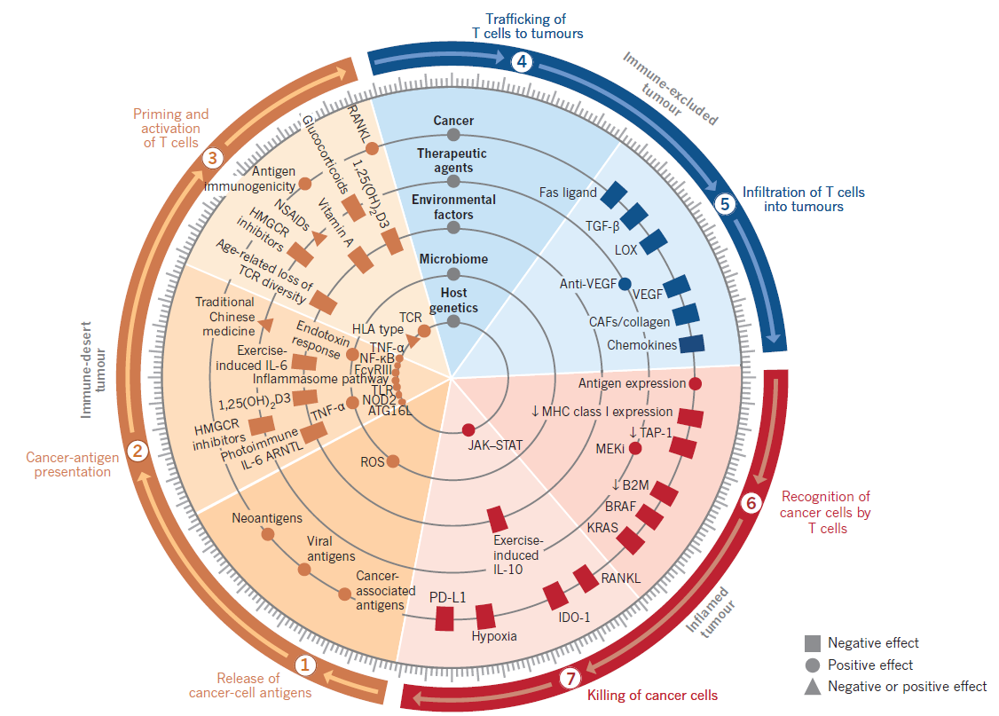
Faktory ovlivňující nastavení nádorové imunity lze zobrazit v rámci cyklu protinádorové imunity
Chen DS, Mellman I, Nature 2017
M-CZ-00001107
Notes:
Superimposed onto the cancer immunity cycle are the different tumor phenotypes that arise when immune escape occurs at different points in the cycle
The different factors that lead to expression of tolerogenic or immnugenic cytokines and cell and influence the cancer-immune set point can be mapped to the different steps in the cancer-immunity cycle in which they mainly act.
Taking into account other factors like age, infection, treatment with other immune modulating drugs, etc, these can also be layered into the CIC to illustrate how they might also influence the cancer immune set point
Reference
Chen DS, Mellman I. Elements of cancer immunity and the cancer-immune set point. Nature. 2017;541(7637):321-330.

Slide 28
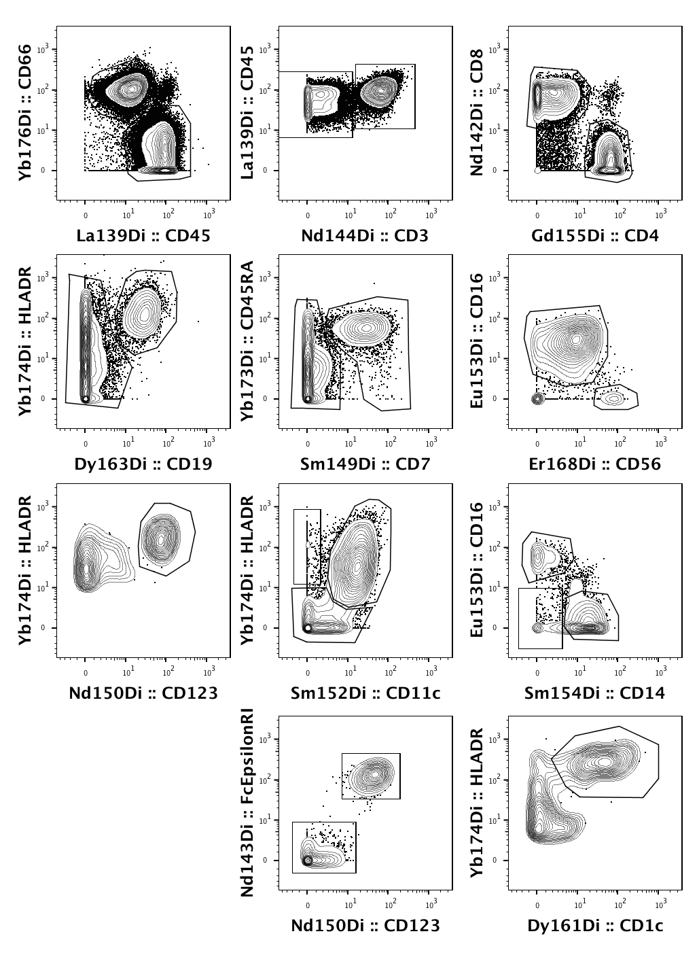
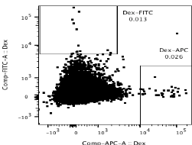
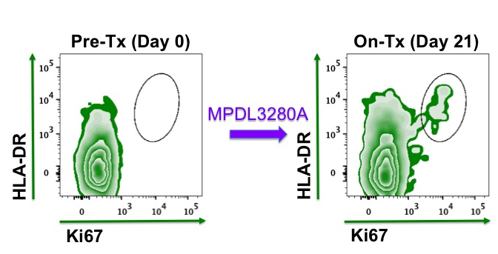
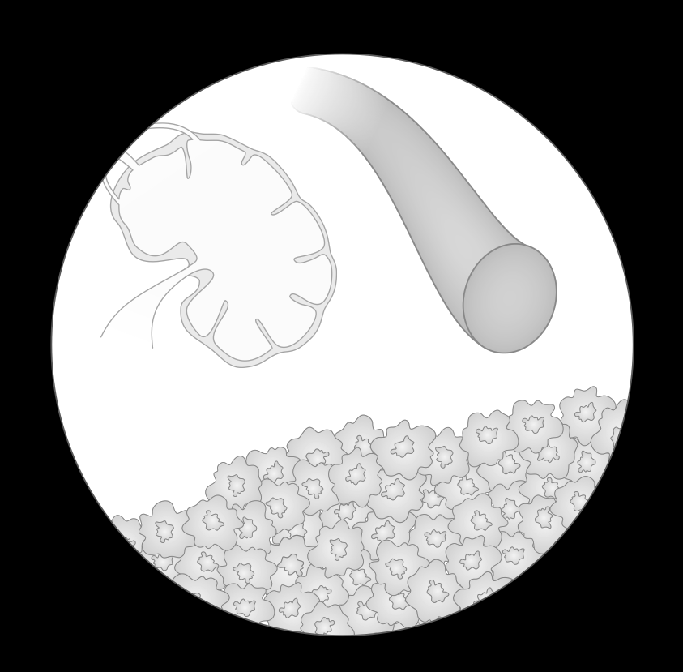
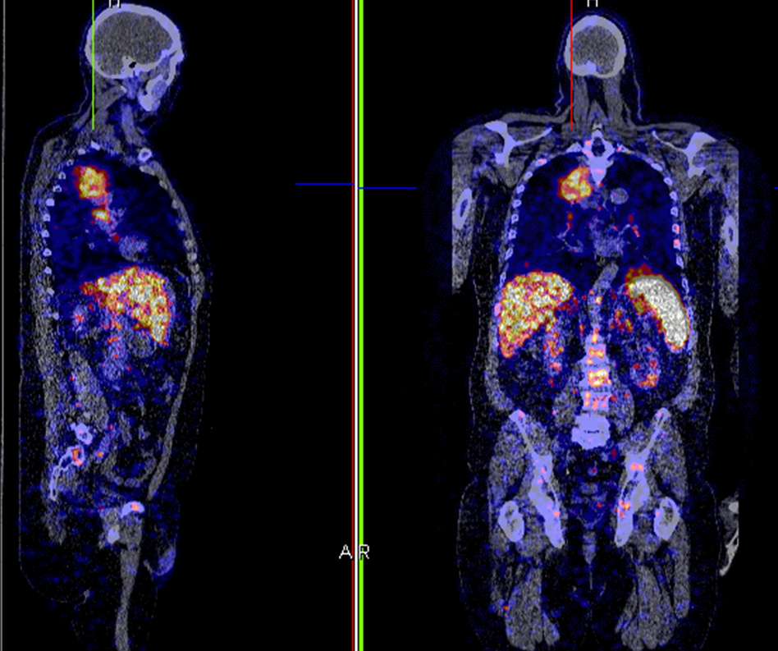

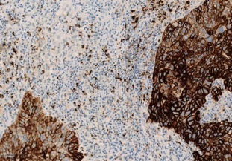
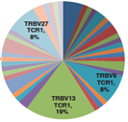
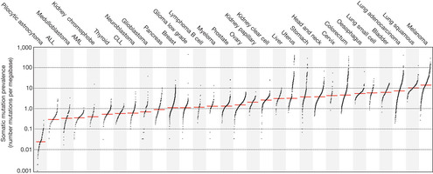
Komplexní platforma pro CIT biomarkery prohlubující znalost nádoru a jeho imunobiologie
Multiparametric FACS
Blood Based Assays
Antigen-specific T-cells
⁸⁹Zr-PDL1 PET
Plasma cytokines/
chemokines
Lymph node
Blood
vessel
Multiparametric IHC
PD-L1 IHC
Tumor
TCR Diversity
Mutational Burden
Gene Expression
Adapted from Yuan J et al. J Immunother Cancer 2016
M-CZ-00001107
Notes:
There is a growing need to identify predictive and prognostic biomarkers that enhance our understanding of the mechanisms underlying the complex interactions between the immune system and cancer.
Potential biomarkers identified from high-throughput technologies can further differentiate tumors by the mutation load, gene/protein/antibody signature profile, phenotype and function of immune cells, and can also provide clinical strategies for personalized cancer immunotherapies.
Reference
Yuan J et al. J Immunother Cancer. 2016; 4: 3.

Slide 29
References:
Lu Y-C, Robbins PF. Sem Immunol. 2016;28(1):22-27
Chen DS & Mellman I. Oncology Meets Immunology: The Cancer-Immunity Cycle. Immunity 2013; 39: 1–10.
Kim JM & Chen DS. Immune escape to PD-L1/PD-1 blockade: seven steps to success (or failure). Annals of Oncol 2016; 27:1492–1504.
Hedge PS, et al. The Where, the When, and the How of Immune Monitoring for Cancer Immunotherapies in the Era of Checkpoint Inhibition. Clin Cancer Res 2016; 22:1865–1874.
Chen DS & Mellman I. Elements of cancer immunity and the cancer–immune set point. Nature 2017; 541:321–330.
Gajewski TF, et al. Innate and adaptive immune cells in the tumor microenvironment. Nature Immunol 2013; 14:1014–1022.
Herbst RS, et al. Predictive correlates of response to the anti-PD-L1 antibody MPDL3280A in cancer patients. Nature 2014; 515:563–567.
Salmon H, et al. Matrix architecture defines the preferential localization and migration of T cells into the stroma of human lung tumors. J Clin Invest 2012; 122:899–910.
Joyce JA & Fearon DT. T cell exclusion, immune privilege, and the tumor microenvironment. Science 2015; 348:74–80.
Spranger S, et al. Up-regulation of PD-L1, IDO, and Tregs in the melanoma tumor microenvironment is driven by CD8+ T cells. Sci Transl Med 2013 5: 200ra116.
Tumeh PC, et al. PD-1 blockade induces responses by inhibiting adaptive immune resistance. Nature 2014; 515: 568–571.
Fehrenbacher L, et al. Atezolizumab versus docetaxel for patients with previously treated non-small-cell lung cancer (POPLAR): a multicentre, open-label, phase 2 randomised controlled trial. Lancet 2016; 387: 1837–1846.
M-CZ-00001107

Slide 30
References:
Rosenberg JE, et al. Atezolizumab in patients with locally advanced and metastatic urothelial carcinoma who have progressed following treatment with platinum-based chemotherapy: a single-arm, multicentre, phase 2 trial. Lancet 2016; 387: 1909–1920.
McDermott DF, et al. Atezolizumab, an anti-programmed death-ligand 1 antibody, in metastatic renal cell carcinoma: long-term safety, clinical activity, and immune correlates from a phase Ia study. J Clin Oncol 2016; 34: 833–842.
Chen DS, et al. Molecular pathways: next-generation immunotherapy—inhibiting programmed death-ligand 1 and programmed death-1. Clinical cancer research 2012; 18: 6580-6587
Powles T, et al. MPDL3280A (anti-PD-L1) treatment leads to clinical activity in metastatic bladder cancer. Nature 2014; 515: 558–563.
Paterson AM, et al. The Programmed Death-1 Ligand 1:B7-1 Pathway Restrains Diabetogenic Effector T Cells In Vivo. J Immunol 2011; 187: 1097-1105
Latchman Y, et al. PD-L2 is a second ligand for PD-1 and inhibits T cell activation. Nature Immunol 2001; 2: 261–268.
Akbari O, et al. PD-L1 and PD-L2 modulate airway inflammation and iNKT-cell-dependent airway hyperreactivity in opposing directions. Mucosal Immunology 2010; 3: 81–91.
Brown JA, et al. Blockade of Programmed Death-1 Ligands on Dendritic Cells Enhances T Cell Activation and Cytokine Production. J Immunol 2003; 170: 1257–1266.
Matsumoto K, et al. B7-DC induced by IL-13 works as a feedback regulator in the effector phase of allergic asthma. Biochem and Biophys Res Comms 2008; 365: 170–175
Yuan J et al. J Immunother Cancer. 2016; 4: 3.
M-CZ-00001107

Slide 31
Zkrácená informace o přípravku TECENTRIQ 840 mg koncentrát pro infuzní roztok, TECENTRIQ 1200 mg koncentrát pro infuzní roztok, TECENTRIQ 1 875 mg injekční roztok*. Účinná látka: atezolizumabum. Indikace:Uroteliální karcinom: Přípravek Tecentriq je jako monoterapie indikován k léčbě dospělých pacientů s lokálně pokročilým nebo metastazujícím uroteliálním karcinomem (UK) po předchozí chemoterapii obsahující platinu, nebo u pacientů, kteří jsou považováni za nezpůsobilé k léčbě cisplatinou a jejichž nádory mají expresi PD-L1 ≥ 5 %. Časné stadium nemalobuněčného karcinomu plic (NSCLC): Přípravek Tecentriq v monoterapii je indikován k adjuvantní léčbě dospělých pacientů s NSCLC s vysokým rizikem rekurence onemocnění, kteří mají nádory s expresí PD-L1 na ≥ 50 % nádorových buněk (TC) po úplné resekci a chemoterapii na bázi platiny a kteří nemají NSCLC s aktivačními mutacemi EGFR nebo přestavbami ALK. Metastazující NSCLC: 1) Přípravek Tecentriq je jako monoterapie indikován k léčbě dospělých pacientů s lokálně pokročilým nebo metastazujícím NSCLC po předchozí chemoterapii. Pacientům s NSCLC s aktivačními mutacemi EGFR nebo přestavbami ALK má být také podávána cílená léčba před podáním atezolizumabu. 2) Přípravek Tecentriq je v kombinaci s bevacizumabem, paklitaxelem a karboplatinou indikován k první linii léčby dospělých pacientů s metastazujícím neskvamózním NSCLC. U pacientů s aktivačními mutacemi EGFR nebo
přestavbami ALK je přípravek Tecentriq v kombinaci s bevacizumabem, paklitaxelem a karboplatinou indikován až po selhání vhodných možností cílené léčby. 3) Přípravek Tecentriq je v kombinaci s nab-paklitaxelem a karboplatinou indikován k první linii léčby dospělých pacientů s metastazujícím neskvamózním NSCLC bez aktivačních mutací EGFR nebo bez přestavby ALK. 4) Přípravek Tecentriq je jako monoterapie indikován k první linii léčby dospělých pacientů s metastazujícím nemalobuněčným karcinomem plic (NSCLC), kteří mají nádory s expresí PD-L1 na ≥ 50 % TC nebo ≥ 10 % na tumor infiltrujících imunitních buňkách (IC) a kteří nemají NSCLC s mutacemi EGFR nebo přestavbami ALK. Malobuněčný karcinom plic: Přípravek Tecentriq je v kombinaci s karboplatinou a etoposidem indikován k první linii léčby dospělých pacientů s extenzivním stádiem
malobuněčného karcinomu plic. Triple negativní karcinom prsu: Přípravek Tecentriq je v kombinaci s nab-paklitaxelem indikován k léčbě dospělých pacientů s neresekovatelným lokálně pokročilým nebo metastazujícím triple negativním karcinomem prsu (TNBC), jejichž nádory mají expresi PD-L1 ≥ 1 % a kteří nebyli léčeni chemoterapií pro metastazující onemocnění. Hepatocelulární karcinom: Přípravek Tecentriq je v kombinaci s
bevacizumabem indikován k léčbě dospělých pacientů s pokročilým nebo neresekovatelným hepatocelulárním karcinomem (HCC), kteří dosud neužívali systémovou léčbu. Dávkování: doporučená dávka přípravku Tecentriq koncentrát pro infuzní roztok je buď 840 mg podávaná intravenózně každé dva týdny, nebo 1 200 mg podávaná intravenózně každé tři týdny nebo 1 680 mg podávaná intravenózně každé čtyři týdny. Doporučené podání Tecentriq 1875mg injekční roztok je každé 3 týdny*(blíže viz příslušný Souhrn údajů o přípravku - SPC). Při podávání přípravku Tecentriq v kombinované terapii viz úplné informace pro předepisování
kombinované terapie. Způsob podání: Přípravek Tecentriq koncetrát pro infuzní roztok 840mg nebo 1200mg je pro intravenózní podání. Infuze nesmí být podávány jako intravenózní injekce nebo bolus. Úvodní dávka musí být podávána po dobu 60 minut. Pokud je první infuze dobře snášena, mohou být následující infuze podávány po dobu 30 minut. Tecentriq 1875mg injekční roztok musí být podán výhradně subkutánně, po dobu 7 min,
střídavě do P a L stehna* Doporučuje se, aby pacienti s neresekovatelným, pokročilým nebo metastazujícím karcinomem byli léčeni přípravkem Tecentriq, dokud nedojde ke ztrátě klinického přínosu, k progresi onemocnění nebo k nezvládnutelné toxicitě (blíže viz příslušný Souhrn údajů o přípravku - SPC). U pacientů v časném stadiu NSCLC je doporučena léčba po dobu 1 roku do rekurence onemocnění nebo nepřijatelné toxicity. Snižování dávky atezolizumabu se nedoporučuje. Doporučení pro úpravy dávkování u konkrétních nežádoucích účinků naleznete v SPC. Pacienti léčení přípravkem Tecentriq v monoterapii v
první linii UK, v časném stadiu NSCLC a v první linii metastazujícího NSCLC,a pacienti léčení přípravkem Tecentriq v kombinované terapii s dříve neléčeným TNBC mají být k léčbě vybíráni na základě potvrzené exprese PD-L1 validovaným testem. Kontraindikace: Hypersenzitivita na atezolizumab nebo na kteroukoli pomocnou látku. Upozornění: Z důvodu snadnější zpětné zjistitelnosti biologických léčivých přípravků má být obchodní název a číslo šarže podávaného přípravku zřetelně zaznamenány v pacientově dokumentaci. Byly pozorovány imunitně zprostředkované nežádoucí účinky postihující více než jeden tělesný systém. Většina imunitně zprostředkovaných nežádoucích účinků vyskytujících se v průběhu léčby atezolizumabem byla reverzibilních při přerušení podávání atezolizumabu a zahájení léčby kortikosteroidy a/nebo podpůrné péče. Při podezření na imunitně zprostředkované nežádoucí účinky musí být provedeno důkladné posouzení za účelem potvrzení etiologie a vyloučení jiných příčin. Podle závažnosti nežádoucího účinku je třeba ukončit podávání
atezolizumabu a zahájit léčbu kortikosteroidy a nebo léčbu atezolizumabem natrvalo ukončit. Podrobné informace týkající se jednotlivých imunitně zprostředkovaných nežádoucích reakcí a doporučení pro léčbu naleznete v SPC. Všichni lékaři, kteří předepisují přípravek Tecentriq, musejí dobře znát Pokyny a informace pro lékaře týkající se léčby. Předepisující lékař musí s pacientem probrat rizika léčby přípravkem Tecentriq. Pacient dostane kartu pacienta a bude poučen, aby ji nosil stále u sebe. Opatření specifická dle onemocnění: Použití atezolizumabu v kombinaci s bevacizumabem u hepatocelulárního karcinomu: Pacienti léčení bevacizumabem mají zvýšené riziko krvácení a u pacientů s hepatocelulárním karcinomem (HCC) léčených atezolizumabem v kombinaci s bevacizumabem byly hlášeny případy těžkého gastrointestinálního krvácení včetně fatálních příhod. U pacientů s HCC je před zahájením léčby kombinací atezolizumabu s bevacizumabem třeba provést screening jícnových varixů a jejich následnou léčbu dle klinické praxe. Při léčbě atezolizumabem v kombinaci s bevacizumabem se může rozvinout diabetes mellitus. Je třeba, aby lékaři před léčbou atezolizumabem v kombinaci s bevacizumabem a pravidelně během této léčby monitorovali glykémii podle klinické indikace. Použití atezolizumabu v kombinaci s nab-paklitaxelem u metastazujícího triple negativního karcinomu prsu: Neutropenie a periferní neuropatie vyskytující se v průběhu léčby atezolizumabem a nab-paklitaxelem mohou být reverzibilní při přerušení podávání nab-paklitaxelu. Použití atezolizumabu v kombinaci s bevacizumabem, paklitaxelem a karboplatinou u metastazujícího neskvamózního NSCLC: Pacienti, u kterých zobrazovací metody prokázaly zřetelnou infiltraci nádorových buněk do velkých hrudních cév nebo zřetelnou kavitaci plicních ložisek, byli vyloučeni z pivotní klinické studie IMpower150 po zjištění několika případů fatálního krvácení do plic, které je známým rizikovým faktorem léčby bevacizumabem Klinicky významné interakce: S atezolizumabem nebyly provedeny žádné formální studie farmakokinetické lékové interakce. Protože se atezolizumab z cirkulace odstraňuje katabolismem, neočekávají se žádné metabolické lékové interakce. Před zahájením léčby atezolizumabem je třeba se vyvarovat užívání systémových kortikosteroidů nebo
imunosupresiv. Systémové kortikosteroidy a imunosupresiva ale lze použít k léčbě imunitně zprostředkovaných nežádoucích účinků po zahájení léčby atezolizumabem. Hlavní klinicky významné nežádoucí účinky: Nejčastějšími nežádoucími účinky (&gt; 10 %) monoterapie byly únava, snížená chuť k jídlu, nauzea, vyrážka, horečka, kašel, průjem, dušnost, artralgie, astenie, pruritus, bolest zad, zvracení, infekce močových cest, bolest hlavy a sucho v ústech. Nejčastějšími nežádoucími účinky (≥ 20 %) atezolizumabu v kombinaci s jinými léčivými přípravky byly u pacientů s různým typem nádorů anémie, neutropenie, nauzea, únava, alopecie, vyrážka, průjem, trombocytopenie, zácpa, snížená chuť k jídlu a periferní neuropatie. Imunitně zprostředkované nežádoucí účinky, které se vyskytly u &lt; 10 % pacientů, zahrnovaly hypotyreózu. U &lt; 5 % pacientů se vyskytly: pneumonitida, kolitida, hepatitida, diabetes mellitus (u pacientů s HCC, kteří dostávali atezolizumab v kombinaci s bevacizumabem), hypertyreóza a perikardiální poruchy. U &lt; 1 % pacientů se vyskytly:
insuficience nadledvin, zánět hypofýzy, diabetes mellitus (při podání atezolizumabu v monoterapii), meningoencefalitida, neuropatie, myastenický syndrom, pankreatitida, myokarditida, nefritida, myozitida, těžké kožní nežádoucí účinky, pareza lícního nervu a myelitida. Vzhledem k mechanismu účinku atezolizumabu se mohou objevit další potenciální imunitně zprostředkované nežádoucí účinky, včetně neinfekční cystitidy. Těhotenství
a kojení: Ženy ve fertilním věku musí během léčby atezolizumabem a 5 měsíců po poslední dávce používat účinnou antikoncepci. O použití atezolizumabu u těhotných žen nejsou k dispozici žádné údaje. Atezolizumab se nemá během těhotenství užívat, pokud klinický stav ženy nevyžaduje léčbu atezolizumabem. Není známo, jestli je atezolizumab vylučován do lidského mléka. Nelze vyloučit riziko pro novorozence/kojence. Je třeba učinit rozhodnutí, jestli ukončit kojení nebo ukončit podávání atezolizumabu s ohledem na prospěch kojení pro dítě a prospěch léčby pro ženu. Podmínky uchovávání: Uchovávejte v chladničce (2 °C – 8 °C). Chraňte před mrazem. Uchovávejte injekční lahvičku v krabičce, aby byl přípravek chráněn před světlem. Držitel registračního rozhodnutí: Roche Registration GmbH, Emil- Barell-Strasse 1, 79639 Grenzach-Wyhlen, Německo Registrační číslo: EU/1/17/1220/001 a EU/1/17/1220/002 a EU/1/17/1220/003. Datum první registrace: 21. 09. 2017 Datum poslední úpravy textu Zkrácené informace o přípravku: 11.1.2024 Aktuální verze Souhrnu údajů o přípravku je dostupná na https://www.roche.cz/cs/produkty- vpois.html Výdej léčivého přípravku je vázán na lékařský předpis. Léčivý přípravek TECENTRIQ 1200MG INF CNC SOL 1X20ML (kód SÚKL: 0222461) je hrazen z prostředků veřejného zdravotního pojištění: 1) v monoterapii k léčbě dospělých pacientů s lokálně pokročilým nebo metastazujícím NSCLC po předchozí chemoterapii, 2) v monoterapii v první linii léčby
metastazujícího nemalobuněčného karcinomu plic u dospělých pacientů, jejichž nádorové elementy exprimují PD-L1 s TPS větším nebo rovným 50 %; nebo s expresí PD-L1 na ≥ 50 % nádorových buňkách nebo ≥ 10 % tumor infiltrujících imunitních buňkách, a kteří zároveň nejsou vhodní k léčbě pembrolizumabem v kombinaci s chemoterapií tvořenou pemetrexedema platinovým derivátem, 3) v monoterapii k adjuvantní léčbě dospělých pacientů s nemalobuněčným karcinomem plic s vysokým rizikem rekurence onemocnění, jejichž nádorové elementy exprimují PD-L1 s TPS větším nebo rovným 50 %, nebo jejichž nádory vykazují expresi PD-L1 na ≥ 50 % nádorových buněk (TC), po úplné resekci a chemoterapii na bázi platiny, 4) v kombinaci s bevacizumabem v léčbě dospělých pacientů s pokročilým nebo neresekovatelným hepatocelulárním karcinomem s jaterní funkcí hodnocenou skóre A- dle Child-Pughovy klasifikace, kteří dosud neužívali systémovou léčbu a u kterých lokoregionální léčba nepředstavuje léčebnou možnost. Léčivý přípravek TECENTRIQ 840MG INF CNC SOL 1X14ML (kód SÚKL: 0238583)je hrazen z prostředků veřejného zdravotního pojištění*v kombinaci s etoposidem a karboplatinou v první linii léčby dospělých pacientů s pokročilým stádiem malobuněčného karcinomu plic (ES-SCLC) Detailní podmínky úhrady viz www.sukl.cz. O úhradě v dalších indikacích a úhradě Tecentriq 1875mg injekční roztok zatím nebylo rozhodnuto. Další informace o přípravku získáte z platného Souhrnu údajů o přípravku Tecentriq, nebo na adrese: Roche s.r.o., Futurama Business Park Bld F, Sokolovská 685/136f, 186 00 Praha 8, telefon 220 382 111. Podrobné informace o tomto přípravku jsou uveřejněny na webových
stránkách Evropské lékové agentury (EMA) http://www.ema.europa.eu/. Kontakt pro hlášení nežádoucích účinků : czech_republic.pa_susar@roche.com
* Všimněte si, prosím, změn v informacích o léčivém přípravku.
M-CZ-00001107

Slide 32
M-CZ-00001107
CZ/TCN/0318/0005ai

